Slide 1

పరలోకము మరియు భూమి ఐక్యపర్చబడెను ఫిలిప్పీయులకు మరియు కొలొస్సయులకు వ్రాసిన పత్రికలలో యేసును గూర్చి నేర్చుకొనుడి
4- “వినయం ద్వారా ఐక్యత”
పెద్దల సబ్బాతుబడి పాఠములు
మొదటి త్రిమాసం
జనవరి, ఫిబ్రవరి, మార్చి- 2026

Slide 2

వినయం ద్వారా ఐక్యత
జనవరి 24, 2026 నాటి పాఠం 4

Slide 3

“అతని యోగ్యత మీరెరుగుదురు. తండ్రికి కుమారుడేలాగు సేవచేయునో ఆలాగే అతడు నాతోకూడ సువార్త వ్యాపకము నిమిత్తము సేవచేసెను.”
ఫిలిప్పీయులకు 2:2

Slide 4







క్రైస్తవ జీవితంలోని సవాళ్లను ఎదుర్కొంటూ ఫిలిప్పీలోని విశ్వాసులను దృఢంగా నిలబడమని పౌలు ఇప్పుడే ప్రోత్సహించాడు. ఐక్యతను నొక్కి చెబుతూ, పరలోక పౌరులకు తగిన విధంగా ప్రవర్తించమని ఆయన వారిని కోరాడు.
“కాబట్టి” అనే వ్యక్తీకరణతో, పౌలు ఒక కొత్త విభాగాన్ని ప్రారంభిస్తాడు, దీనిలో యేసు ఉదాహరణను అనుకరించడం ద్వారా ఆ పరిపూర్ణ ఐక్యతను ఎలా సాధించాలో అర్థం చేసుకోవడానికి కీలకాలను మనకు ఇస్తాడు.
అనైక్యతకు మూలం (ఫిలిప్పీయులు 2:1-3)
వినయం ద్వారా ఐక్యత (ఫిలిప్పీయులు 2:3-4)
యేసులా ఆలోచించండి (ఫిలిప్పీయులు 2:5)
యేసు వైఖరి (ఫిలిప్పీయులు 2:6-8)

Slide 5



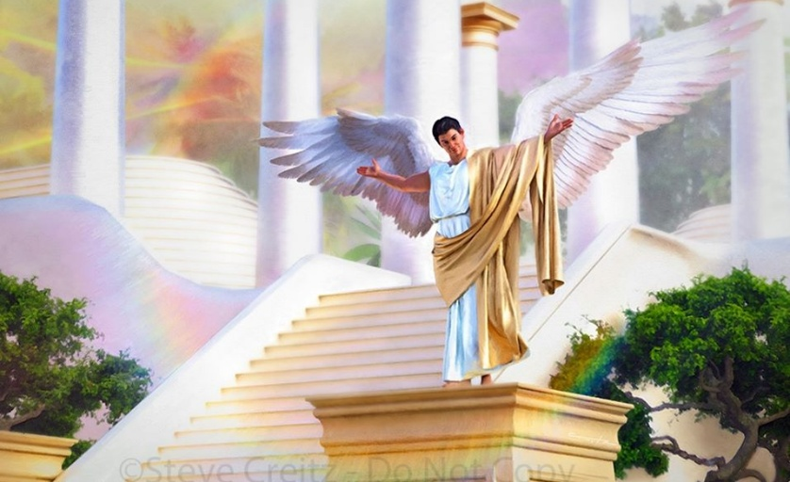

అనైక్యత యొక్క మూలం
“కక్షచేతనైనను వృథాతిశయముచేతనైనను ఏమియు చేయక,” (ఫిలిప్పీయులకు 2:3)
ఫిలిప్పీయులలో ఉన్న అనైక్యతకు గల కారణాలను ఎత్తి చూపుతూ, బాధించే ప్రదేశంలో వేలు పెట్టే ముందు, తన ఆనందాన్ని పూర్తి చేసుకుని, ఐక్యతను సాధించడానికి ఆయన వారికి ఇచ్చే మొదటి సలహా ఏమిటి (ఫిలి. 2:1-2)?
క్రీస్తులో ఓదార్పు
ప్రేమలో ఓదార్పు
ఆత్మ యొక్క సహవాసం
హృదయపూర్వక అనురాగం
కరుణ
భావన మరియు ప్రేమ యొక్క ఐక్యత
క్రీస్తు జీవితాన్ని అధ్యయనం చేసి, ఆదర్శంగా తీసుకోవాలని ఆయన వారిని ప్రోత్సహిస్తాడు.
క్రీస్తు పట్ల వారి ప్రేమ వారి మనస్సులపై ఉత్తేజకరమైన శక్తిని కలిగిస్తుంది.
వారు ఆత్మ నియంత్రణకు లోబడి ఉండాలి
అవి మానవ అనురాగం యొక్క మృదువైన మరియు వెచ్చని భావోద్వేగాలను ప్రతిబింబించాలి.
వ్యక్తిగత దయగల చర్యల ద్వారా నిజమైన ఆప్యాయత ఉనికిని వారు ప్రదర్శించనివ్వండి.
పరస్పర ప్రేమ ఆలోచనలను సారూప్యం చేస్తుంది మరియు ఐక్య చర్యకు దారితీస్తుంది.
వీటన్నింటినీ వారు తమను వేరు చేసిన వాటిని పక్కన పెడితేనే సాధించగలరు: గర్వం మరియు వాదనలు (ఫిలి. 2:3a).
ఈ రెండు సమస్యలు లూసిఫర్ తిరుగుబాటులో ఉన్నాయి మరియు సంబంధాలలో అత్యంత తీవ్రమైన సమస్యలలో ఒకటి (గల. 5:26; యాకో. 3:16 ).

Slide 6




వినయం ద్వారా ఐక్యత
“…వినయమైన మనస్సుగలవారై యొకనినొకడు తనకంటె యోగ్యుడని యెంచుచు. మీలో ప్రతివాడును తన సొంతకార్యములను మాత్రమేగాక యితరుల కార్యములను కూడ చూడవలెను.” (ఫిలిప్పీయులకు 2:3b-4)
పౌలు ప్రతిపాదించే ఐక్యతకు సూత్రం బాహ్యమైనది కాదు, అంతర్గత వైఖరి: వినయం. యేసు యొక్క లక్షణ లక్షణంగా ఉండటంతో పాటు, ఆయన తన శ్రోతలను వినయంగా ఉండమని ప్రోత్సహించాడు (మత్తయి 11:29; 18:4; 23:12).
ఈ వినయాన్ని సాధించడానికి, ఇతరులను మనకంటే ఎక్కువగా పరిగణించాలని పౌలు ప్రతిపాదించాడు (ఫిలి. 2:3). కానీ
మనమందరం దేవుని ముందు సమానులం కాదా? ఐక్యత కలిగి ఉండటానికి సమానత్వం ఉండకూడదా?
మనం ఇతరుల కంటే తక్కువ అని పౌలు చెప్పడం లేదు, కానీ మనల్ని మనం అలాగే పరిగణించుకోవాలని చెబుతున్నాడు. ఒక సేవకుడు తన యజమాని మంచిని కోరినట్లుగా, మనకంటే మనం గొప్పగా భావించే వారి మంచిని కోరుకోవాలి (ఫిలి. 2:4).
ఇతరులకు సహాయం చేయాలంటే, మనం వారి మాట వినడం మరియు వారి దృక్కోణాన్ని అర్థం చేసుకోవడం నేర్చుకోవాలి. ఇదంతా నిస్సందేహంగా పరిశుద్ధాత్మ పని.

Slide 7

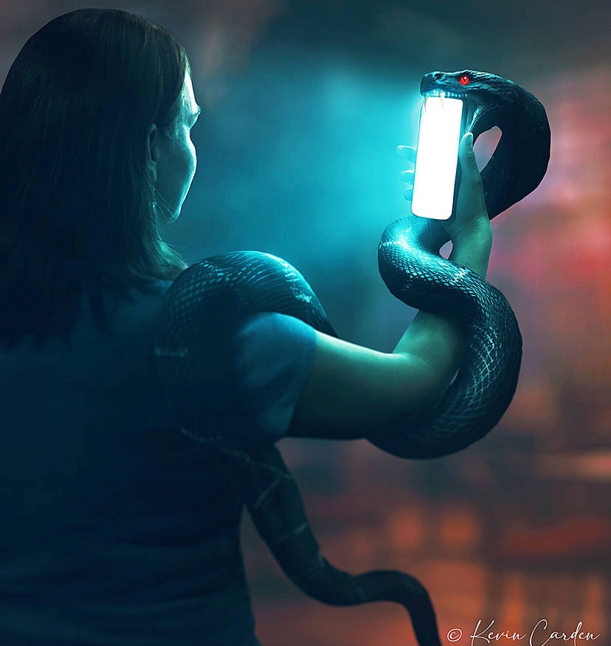


యేసులాగే ఆలోచించండి
“క్రీస్తుయేసునకు కలిగిన యీ మనస్సు మీరును కలిగియుండుడి.” (ఫిలిప్పీ 2:5)
మన ఆలోచనలు ఎలా రూపుదిద్దుకుంటాయి? "ఆత్మ యొక్క మార్గాలు" ద్వారా, అంటే మన ఇంద్రియాల ద్వారా. మనం చదివే, చూసే లేదా వినే ప్రతిదీ ఏదో ఒక విధంగా మనల్ని రూపొందిస్తుంది. మరియు, వాస్తవానికి, సాతాను మన ఇంద్రియాలను తన సొంత ఆలోచనా విధానానికి అనుగుణంగా మన మనస్సులను మలచుకోవడానికి దాడి చేస్తాడు.
పౌలు రాడికల్. అతను మన ఆలోచనలను గమనించమని మనల్ని ఆహ్వానించడమే కాకుండా, క్రీస్తు ఆలోచించినట్లుగా ఆలోచించమని అడుగుతాడు (ఫిలి. 4:8; 2:5).
బహుశా మనం గొప్ప ప్రయత్నంతో మొదటిదాన్ని సాధించగలం. కానీ యేసు మనస్సుకు అనుగుణంగా మన మనస్సులను మార్చడం పరిశుద్ధాత్మ ద్వారా మాత్రమే మనలో సాధ్యమవుతుంది.
ఎందుకంటే మన ఆలోచనలు శరీర సంబంధమైనవి మరియు మన హృదయం మోసపూరితమైనది (యిర్మీ. 17:9). ఆత్మ మన శరీర సంబంధమైన మనస్సును క్రీస్తు లాగా ఆధ్యాత్మిక మనస్సుగా మారుస్తుంది (రోమా. 8:1, 5).

Slide 8

ఎలెన్ జి. వైట్ (పితరులు మరియు ప్రవక్తలు, పేజీ . 436)
“అయినప్పటికీ శోధనను ఎదిరించడానికి మనం చేయవలసిన పని ఉంది. సాతాను కుతంత్రాలకు బలైపోని వారు ఆత్మ యొక్క మార్గాలను జాగ్రత్తగా కాపాడుకోవాలి; వారు అపవిత్ర ఆలోచనలను సూచించే వాటిని చదవడం, చూడటం లేదా వినడం మానుకోవాలి. ఆత్మల విరోధి సూచించే ప్రతి విషయంపై మనస్సు యాదృచ్ఛికంగా సంచరించడానికి వదిలివేయకూడదు.”

Slide 9

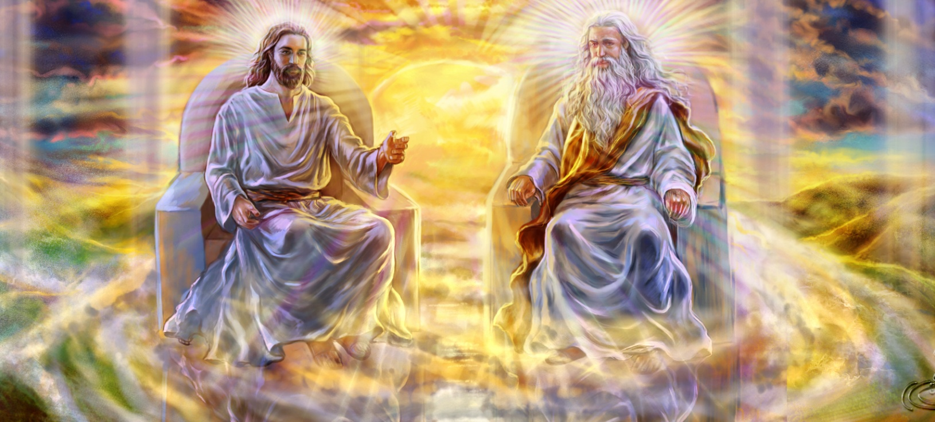


యేసు వైఖరి (1)
“. ఆయన దేవుని స్వరూపము కలిగినవాడైయుండి, దేవునితో సమానముగా ఉండుట విడిచిపెట్టకూడని భాగ్యమని యెంచుకొనలేదు గాని” (ఫిలిప్పీయులకు 2:6)
పౌలు యేసు యొక్క మూడు ముఖ్యాంశాలు లక్షణాలను చేస్తున్నాడు:
ఆయన తన దైవిక ప్రత్యేకాధికారాలను త్యజించాడు (ఫిలి. 2:6)
ఆయన మనలను సేవించుటకు మానవుడాయెను (ఫిలి. 2:7)
ఆయన తన మరణం వరకు కూడా ప్రతి విషయంలోనూ వినయంగా విధేయత చూపించాడు (ఫిలి. 2:8)
సృష్టికర్తగా, ఆయన ఒక జీవి అయ్యాడు. మనలను విమోచించడానికి ఆయన హింసించబడటం మరియు సిలువపై మరణించడం అంగీకరించాడు.
దేవుడిలోని ఇతర ఇద్దరు వ్యక్తులతో సమాన స్థాయిలో ఉన్నప్పటికీ, తండ్రి చిత్తానికి యేసు విధేయత ఎల్లప్పుడూ పరిపూర్ణంగా ఉంటుంది. ఆయన విధేయత చూపడానికి నిరాకరించిన క్షణం ఎప్పుడూ లేదు.
మనం దీని గురించి ఆలోచించినప్పుడు, మన అద్భుతమైన రక్షకునికి వంగి ఆరాధించగలము.
ఆయనే మనకు ఆదర్శం. ఇతరుల మంచి కోసం మనం మనల్ని మనం తగ్గించుకోవడానికి మరియు త్యాగం చేయడానికి సిద్ధంగా ఉండాలి.

Slide 10


యేసు వైఖరి (2)
“నిరాక్షేపముగా దైవభక్తిని గూర్చిన మర్మము గొప్పదైయున్నది; ఆయన సశరీరుడుగా ప్రత్యక్షుడయ్యెను. ఆత్మవిషయమున నీతిపరుడని తీర్పునొందెను దేవదూతలకు కనబడెను రక్షకుడని జనములలో ప్రకటింపబడెను లోకమందు నమ్మబడెను ఆరోహణుడై తేజోమయుడయ్యెను.” (1 తిమోతికి 3:16)
మానవుడిగా మారడంలో క్రీస్తు యొక్క అద్భుతమైన దయ, విమోచించబడిన వారికి శాశ్వతత్వం అంతటా అధ్యయన అంశంగా ఉంటుంది.
అనంతుడు మరియు నిత్యుడు మరణానికి లోబడి పరిమిత మానవుడిగా మారడం నమ్మశక్యం కాదు. దీనినే పౌలు "దైవభక్తి యొక్క రహస్యం" అని పిలుస్తాడు (1 తిమోతి 3:16).
యేసు సార్వత్రిక ఆధిపత్యం నుండి సంపూర్ణ దాస్యానికి వెళ్ళాడు. ఇది లూసిఫర్ ఆశించిన దానికి సరిగ్గా వ్యతిరేకం, అతను సేవకుడిగా ఉండి సార్వత్రిక ఆధిపత్యాన్ని కోరుకున్నాడు.
ఈ ఉదాహరణ మన స్వార్థాన్ని, సేవ చేయబడాలనే కోరికను విడిచిపెట్టి, వాటి స్థానంలో వినయం మరియు ఇతరులకు సేవ చేయాలనే సంసిద్ధతను తీసుకురావాలని పిలుస్తుంది.

Slide 11

“దేవుడు ప్రతి మానవుడు తన వ్యక్తిత్వాన్ని ఉపయోగించుకోవడానికి అనుమతిస్తాడు. తన మనస్సును తోటి మానవుని మనస్సులో ఎవరూ మోసపుచ్చకూడదని ఆయన కోరుకుంటున్నాడు. మనస్సు మరియు వ్యక్తిత్వంలో రూపాంతరం చెందాలనుకునేవారు మనుషుల వైపు కాదు, దైవిక ఉదాహరణ వైపు చూడాలి. దేవుడు ఆహ్వానం ఇస్తున్నాడు, “క్రీస్తు యేసులో ఉన్న ఈ మనస్సు మీలో కూడా ఉండనివ్వండి.” మారుమనసు మరియు పరివర్తన ద్వారా మానవులు క్రీస్తు మనస్సును పొందాలి.”
ఎలెన్ జి. వైట్ (దట్ ఐ మే నో హిమ్, మే 8)

